Slide 1


Новый порядок приема в общеобразовательную организацию

Slide 2

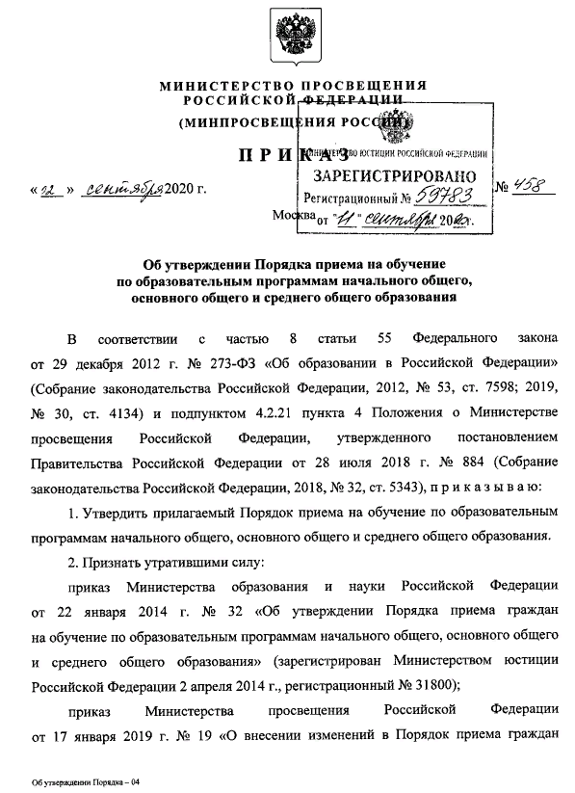
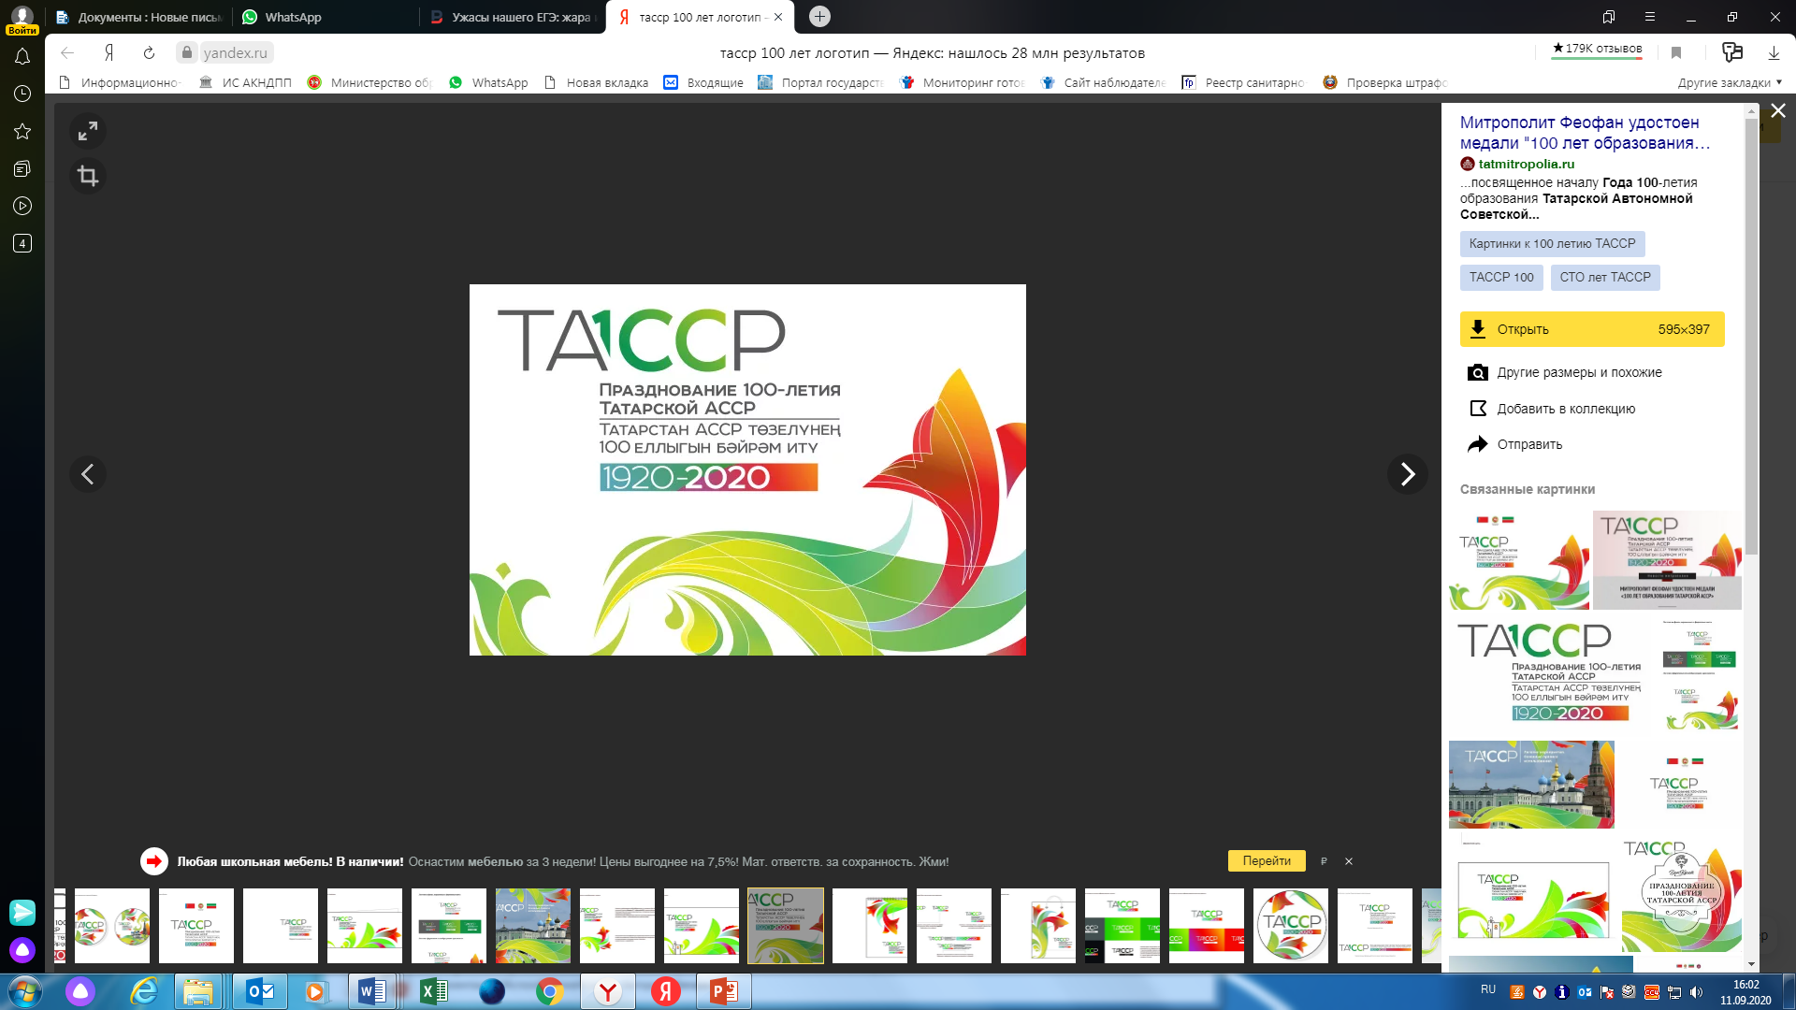
Приказом Министерства просвещения Российской Федерации от 2 сентября 2020 года № 458 утвержден порядок приема детей на обучение по программам начального общего, основного общего и среднего общего образования
2

Slide 3
Акт ОМС о закреплении территории
Приказ от 22.01.2014 № 32 Утратил силу 21.09.2020 Должен был издаваться не позднее 1 февраля
Приказ от 02.09.2020 № 458
Вступил в силу 22.09.2020
Должен издаваться ОМС
не позднее 15 марта
Школа должна разместить в течение 10 календарных дней с момента его издания на:
информационном стенде;
на официальном сайте в информационно-телекоммуникационной сети «Интернет»
3

Slide 4
Информация на стенде и
официальном сайте в сети Интернет
- о количестве мест в первых классах не позднее 10 календарных дней с момента издания распорядительного акта, о закреплении образовательных организаций за конкретными территориями муниципального района (городского округа)
(Например: если акт ОМС издан 15.03.2021, то информация должна быть размещена до 25.03.2021)
- о наличии свободных мест в первых классах для приема детей, не проживающих на закрепленной территории, не позднее 5 июля текущего года
4

Slide 5
Места в образовательные организации предоставляются:
Во внеочередном порядке в образовательные организации, имеющие интернат
Преимущественное право
В первоочередном порядке в государственные и муниципальные образовательные организации
Детям, проживающим в одной семье и имеющим общее место жительства в те образовательные организации, в которых обучаются их братья и (или) сестры
- детям работников прокуратуры
- детям судей
- детям сотрудников следственного комитета
- детям военнослужащих
- детям сотрудников полиции
5

Slide 6
Сроки приема заявлений на обучение в первый класс
Приказ от 22.01.2014 № 32 Утратил силу 21.09.2020 Проживающие на закрепленной территории с 1 февраля по 30 июня Приказ о приеме в течение 7 рабочих дней после приема документов. НЕ проживающие на закрепленной территории с 1 июля до момента заполнения свободных мест, но не позднее 5 сентября
Приказ от 02.09.2020 № 458
Вступил в силу 22.09.2020
Проживающие на закрепленной территории
(а также имеющие право на внеочередной, первоочередной и преимущественный прием)
с 1 апреля по 30 июня
Приказ о приеме в течение 3 рабочих дней после завершения приема заявлений.
(Например: 30.06.2021 (среда) – завершен прием заявлений, приказ о приеме должен быть издан 1-3 июля 2021)
НЕ проживающие на закрепленной территории
с 6 июля до момента заполнения свободных мест, но не позднее 5 сентября
Приказ о приеме в течение 5 рабочих дней после приема заявления
6

Slide 7
Возраст начала обучения в начальной школе
Обучение в начальной школе начинается с 6 лет 6 месяцев (при отсутствии противопоказаний по состоянию здоровья, но не позже 8 лет
Для обучения в более раннем или позднем возрасте требуется:
письменное заявление родителей (законных представителей)
разрешение учредителя школы
7

Slide 8
Заявление о приеме на обучение и документы для приема на обучение подаются:
- лично в общеобразовательную организацию;
- заказным письмом с уведомлением о вручении;
- в электронной форме (документ на бумажном носителе, преобразованный в электронную форму путем сканирования или фотографирования) посредством электронной почты общеобразовательной организации или электронной информационной системы общеобразовательной организации, в том числе с использованием функционала официального сайта общеобразовательной организации в сети Интернет или иным способом с использованием сети Интернет;
- с использованием функционала (сервисов) региональных порталов государственных и муниципальных услуг, являющихся государственными информационными системами субъектов Российской Федерации, созданными органами государственной власти субъектов Российской Федерации (при наличии).
8

Slide 9
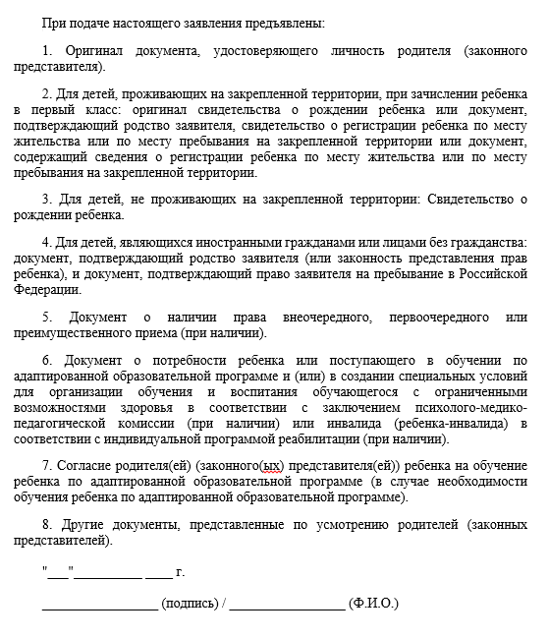
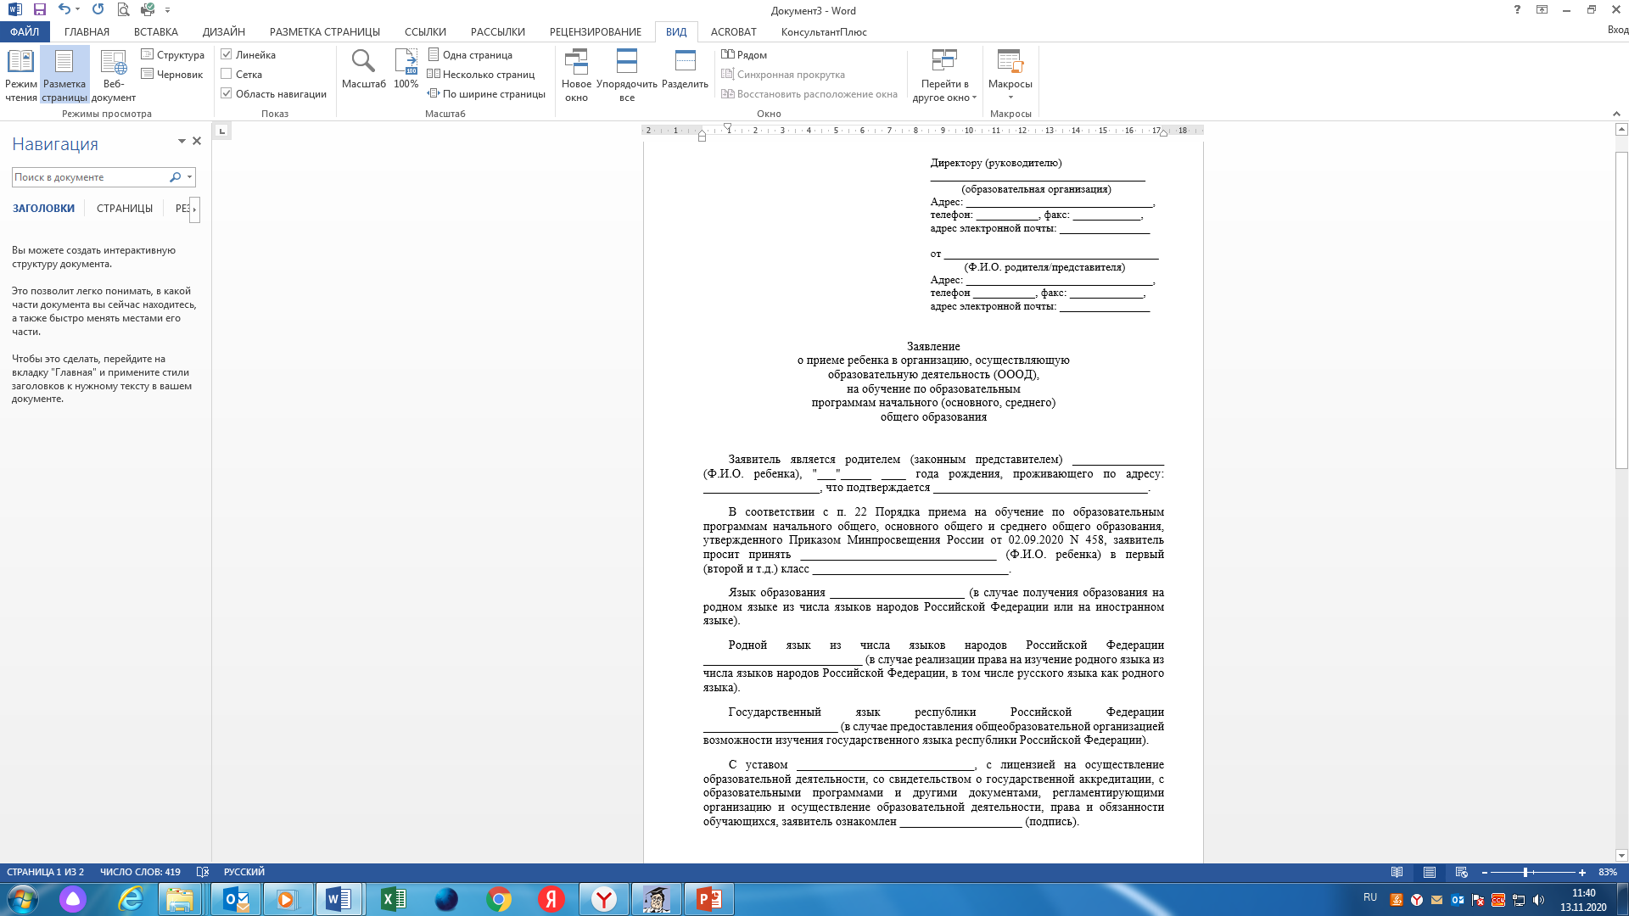
Образец заявления
9

